Slide 1
PAT COLECTIVO VI
COORDINADOR
UBERLANDO MURILLO CABARCAS
Notes:
1

Slide 2
TÍTULO
VINCULACIÓN DE LA FAMILIA CON EL ENTORNO
ESCOLAR MEDIANTE LA VIRTUALIDAD.

Slide 3
Línea de investigación
Prácticas pedagógicas y procesos de integración social.
Núcleo problémico
DIÁLOGO – NEGOCIACIÓN DE SABERES ENTRE PARES: MAESTRO COOPERANTE Y MAESTROS EN FORMACIÓN.

Slide 4
DESCRIPCIÓN DEL PROBLEMA
La sociedad está en constante transformación por tanto las instituciones educativas deben adaptar su currículo a lo que los niños y niñas viven en la actualidad, siendo entonces la tecnología una de los aspectos más influyentes en la actualidad.
No existen canales virtuales creados que permitan la vinculación de la familia con los centros educativos.
La familia como aquel primer agente y contexto socializador de los niños y niñas debe estar inmersos en todos estos procesos que participan en la formación de sus hijos y hijas, por tanto deben de existir herramientas tecnológicas que faciliten el proceso de vinculación familia-escuela con un objetivo común el cual es favorecer el desarrollo integral de los niños y niñas.
4

Slide 5
PREGUNTA PROBLÉMICA
¿De qué manera se facilitan las relaciones y vinculación de la familia con los centros de educación infantil por medio de un entorno virtual?

Slide 6
JUSTIFICACIÓN
Familia
Escuela
Virtualidad
“En este mundo complejo y de constante cambio que estamos viviendo hoy día, se necesita más de una buena escuela para educar a los niños. Y también se necesita más de un buen hogar. Se necesita que estas dos importantes instituciones educativas trabajen juntas”. (Dorothy Rich. , Desarrollando Excelentes Hábitos de Estudio, Volumen 1, N 4, Boletín departamento de psicología. Septiembre, 2007, Pág. 2).
Este PAT-C se justifica a partir de la necesidad de fortalecer conceptualmente a los estudiantes y docentes que trabajan con infancia en torno a la temática de familia y como ésta se vincula a los procesos educativos de los niños y las niñas,
de esta manera damos cumplimiento a nuestro núcleo problémico en cuanto a la negociación de saberes de las maestras en formación y las maestras cooperantes.
6

Slide 7
Pertinencia | Los Entorno Virtuales, tienen como propósito definir y caracterizar los procesos de comunicación e interacción desarrollados en contexto Es primordial propiciar la construcción de aprendizajes colaborativos en el proceso enseñanza-aprendizaje, que generen ambientes cuya característica principal sea la cercanía y cohesión del grupo familiar; a partir del diseño de las interacciones.
Aportes | Gestionar y almacenar información de las familias, con el fin de disponer de herramientas y recursos como ayuda o apoyo a la formación de los niños.
Impacto | Flexibilidad y la usabilidad en la integración de los miembros de la familia con la Escuela, utilizando los elementos tecnológicos, a través de un sistema de administración de aprendizaje.
Resultados esperados | Este PAT, nos va permitir propiciar espacios virtuales encaminados a fortalecer los valores y la importancia de la familia en la formación de los estudiantes.

Slide 8
OBJETIVO GENERAL
Diseñar un aplicativo y/o entorno virtual, que permita conocer la estructura y relaciones familiares que facilite la vinculación a los centros de educación infantil.
8

Slide 9
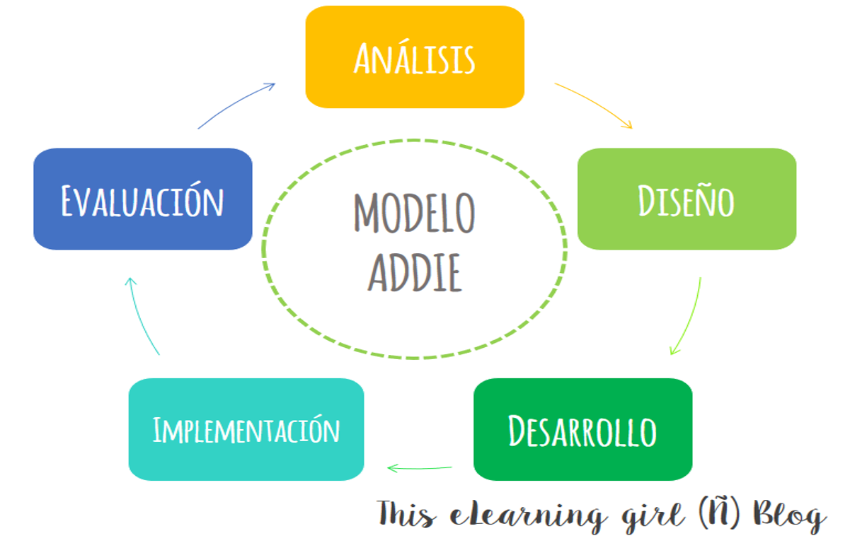
OBJETIVOS ESPECÍFICOS
-
Elaborar un entorno virtual como un espacio, que permita la interacción entre los centros de educación infantil y las familias, mediante herramientas tecnológicas que posibilita una mejor apropiación Entorno escolar-Entorno familiar.
-
Emplear los instrumentos virtuales de aprendizaje tomado como referencia el modelo ADDIE (Análisis, Diseño, Desarrollo, Implementación y Evaluación)
9

Slide 10
ANTECEDENTES
INTERNACIONAL. “Funcionamiento familiar según el modelo circumplejo de olson”. Wilson guillermo sigüenza campoverde. Cuenca – ecuador 2015. “determinar el funcionamiento familiar según el modelo circumplejo de olson a través de los componentes de cohesión y adaptabilidad que existe en niños”.
INTERNACIONAL. La relación de la familia-escuela “la representación de un espacio compartido en un entorno virtual”. Sandra martínez pérez, universidad de barcelona. 2012. “la escuela es un lugar de aprendizaje y relación”.
NACIONAL. El papel de la familia en el proceso de aprendizaje de los estudiantes. Una comprensión particular en la institución educativa líderes del futuro buenaventura, valle. Lizz marleny mosquera de waidelich. Universidad católica de Manizales. Año 2018. La participación de los padres en el proceso de aprendizaje y las relaciones entre familia escuela son las bases principales en la educación de cualquier ser humano para desarrollarse tanto como ser integral, psíquico, físico y sociablemente.

Slide 11
AURA CONCEPTUAL
Seminario de Investigación VI
Gestión de la calidad educativa
Infancias y diversidad étnica y poblacional
Prácticas Pedagógicas Inv VI
Contenidos Virtuales Educativos
Educación Inclusiva
Planificación y gestión educativa
VINCULACIÓN DE LA FAMILIA CON EL ENTORNO
ESCOLAR MEDIANTE LA VIRTUALIDAD.
Didáctica de las ciencias integradas

Slide 12
DISEÑO METODOLÓGICO
1. Aplicar el modelo ADDIE como insumo para el diseño instruccional de un objeto formativo virtual.
2. Identificar el contenido base de datos de las familias, para un objeto formativo virtual.
3. Construir el diseño instruccional para un objeto formativo virtual

Slide 13
TIPO DE INVESTIGACIÓN
INSTRUMENTO UTILIZADO
Diseño instruccional para elaborar el aplicativo y/o entorno virtual.
Investigación de diseño y aplicada en educación.

Slide 14
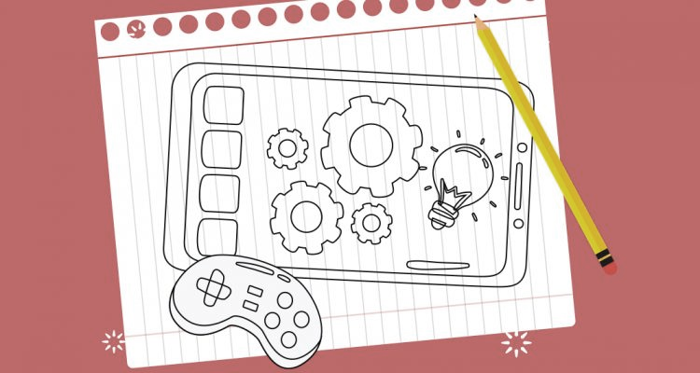
RESULTADOS
Etapa de Análisis
Se analizo la situación del tema de la familia en las instituciones y consideramos que debíamos creer un entorno virtual para conectar la institución con la familia
Etapa de Diseño
Se diseño una estrategia (aplicativo virtual y/o entorno) para dar cuenta sobre el tipo de familia que existe en las instituciones y desde un entorno virtual mejorar los procesos académico de enseñanza- aprendizaje de los niños.
Etapa de Desarrollo
El entorno virtual se encuentra en la etapa de desarrollo a través de unos códigos HTLM bajo un servidor Wordpress y Wix.
PROTOTIPO
https://ubermurillo6.wixsite.com/aplicativocurn

Slide 15
BIBLIOGRAFÍA
Sigüenza campoverde, w. G. (2015). “Funcionamiento familiar según el modelo circumplejo de olson”. Cuenca – ecuador. Tomado de https://dspace.Ucuenca.Edu.Ec/bitstream/123456789/21878/1/TESIS.Pdf
Martínez pérez, s. (2012). "La relacion familia - escuela. La representacion de un espacio compartido". Barcelona. Tomado de http://diposit.Ub.Edu/dspace/bitstream/2445/48969/4/smp_1de2.Pdf
Mosquera de waidelich, l. M. (2018). El papel de la familia en el proceso de aprendizaje de los. Manizales, caldas. Tomado de http://repositorio.Ucm.Edu.Co:8080/jspui/bitstream/handle/10839/2344/lizz%20marleny%20mosquera.Pdf?Sequence=1&isallowed=y
Begoña Telleria, M. (2004). Educación y nuevas tecnologías. Educación a Distancia y Educación Virtual. Obtenido de Revista de Teoría y Didáctica de las Ciencias Sociales: http://www.saber.ula.ve/bitstream/123456789/23994/1/maria_begona.pdf

